Slide 1
Навык для Яндекс.Алисы «Выбор фильма»
Авторы: Кононова Анна, Гринюк Анастасия

Slide 2
Данный навык поможет вам выбрать, что же посмотреть. Можно выбрать один жанр, и вам предложат несколько фильмов на выбор.

Slide 3
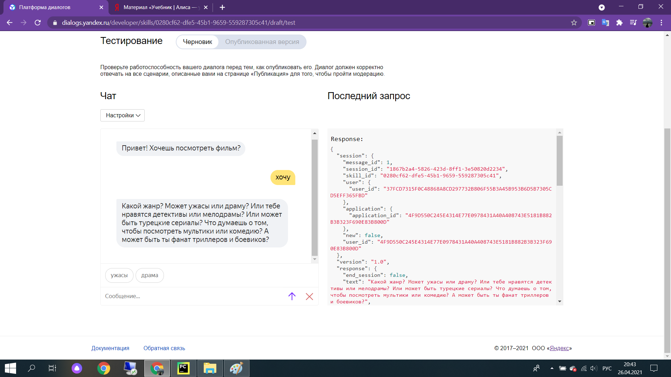

Slide 4
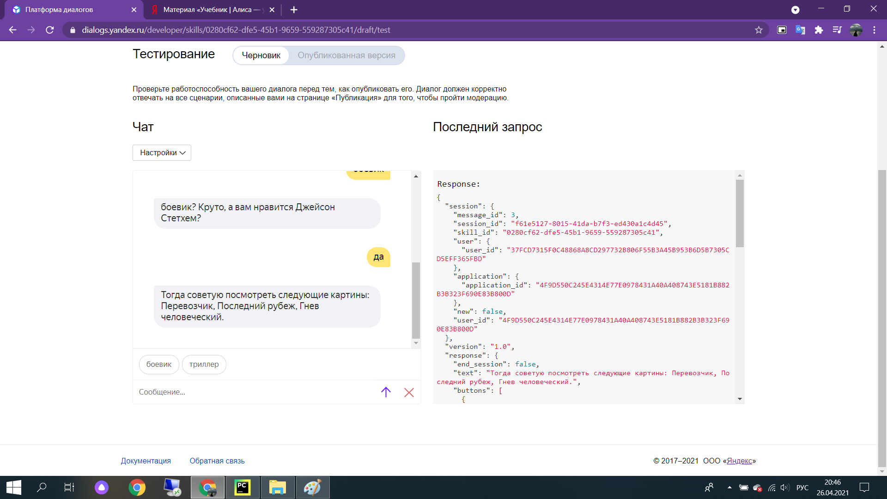

Slide 5
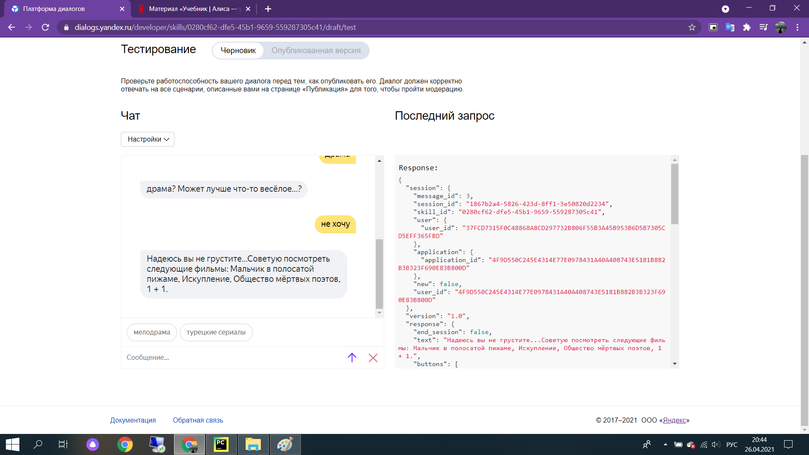

Slide 6
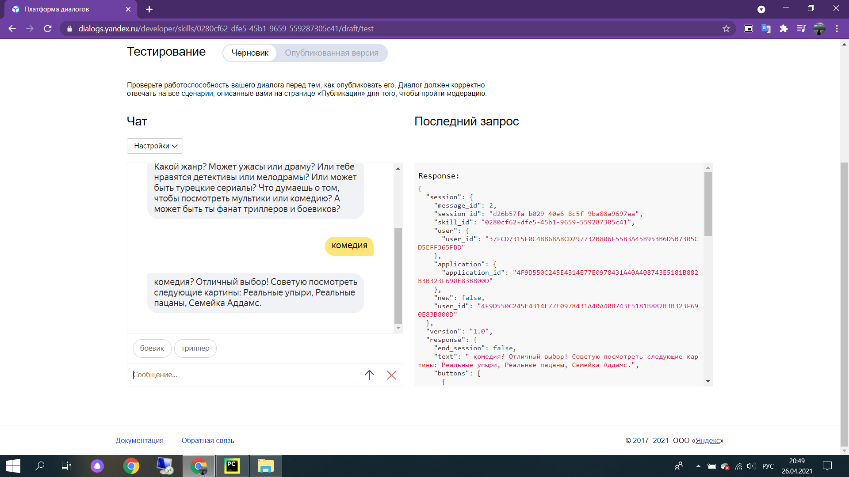

Slide 7
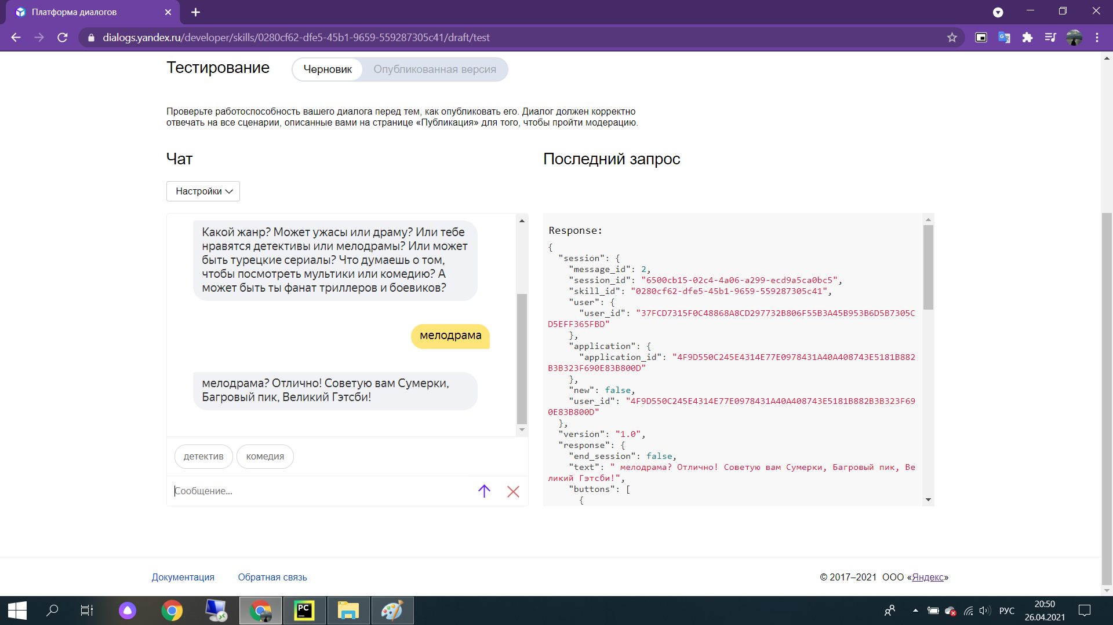

Slide 8
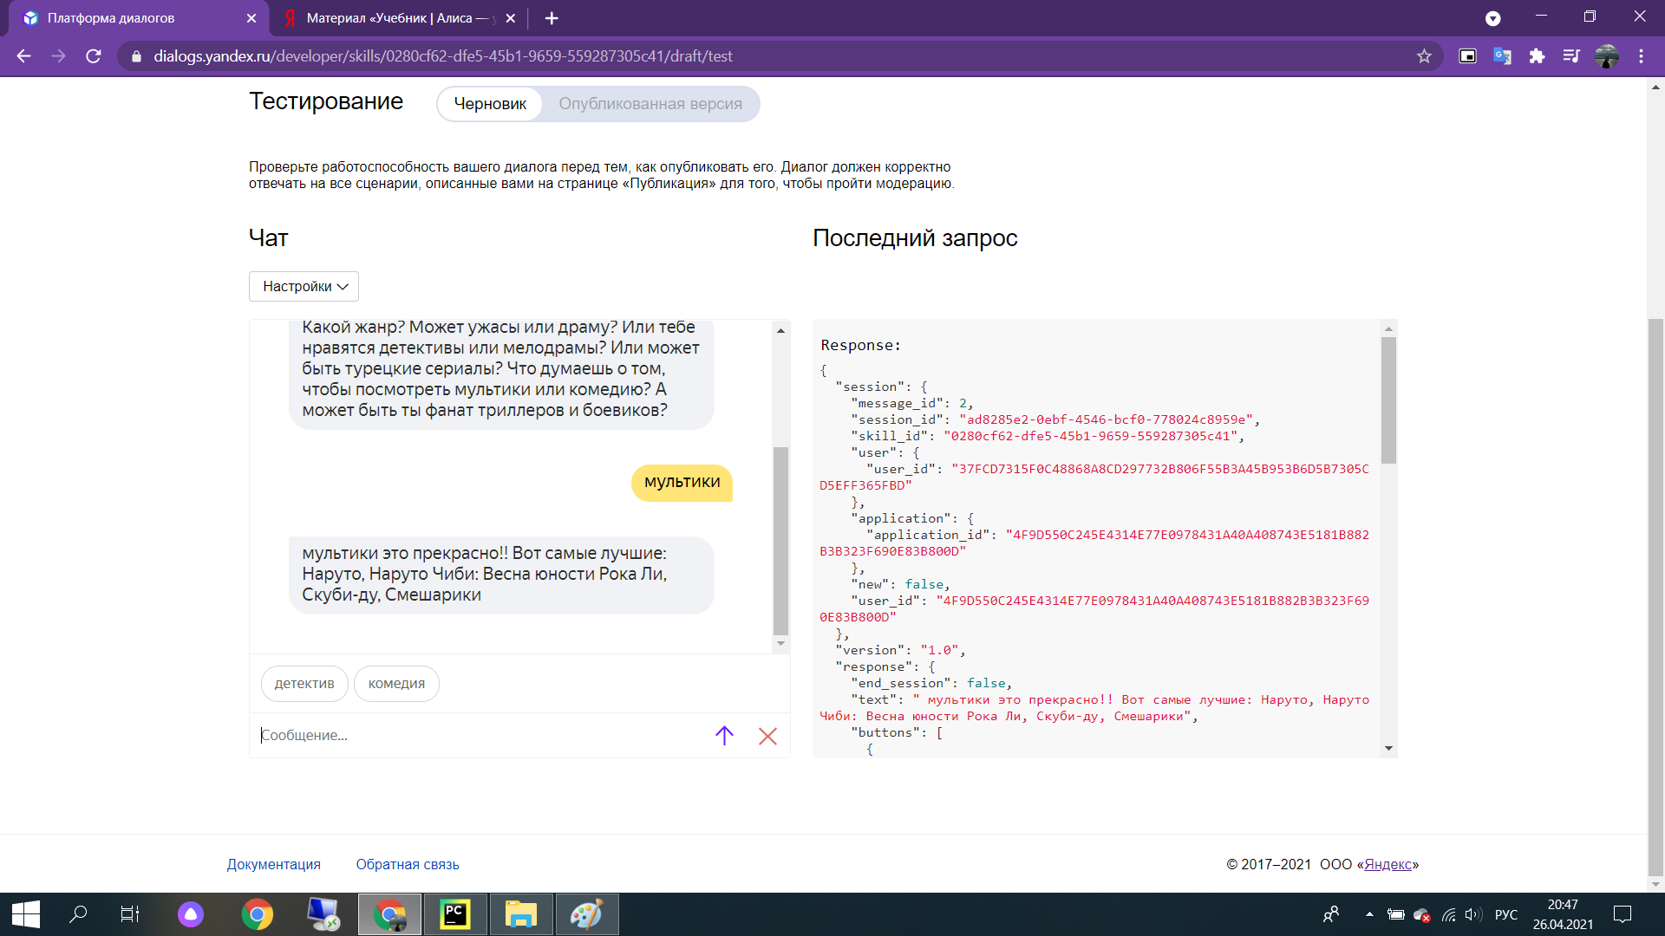

Slide 9
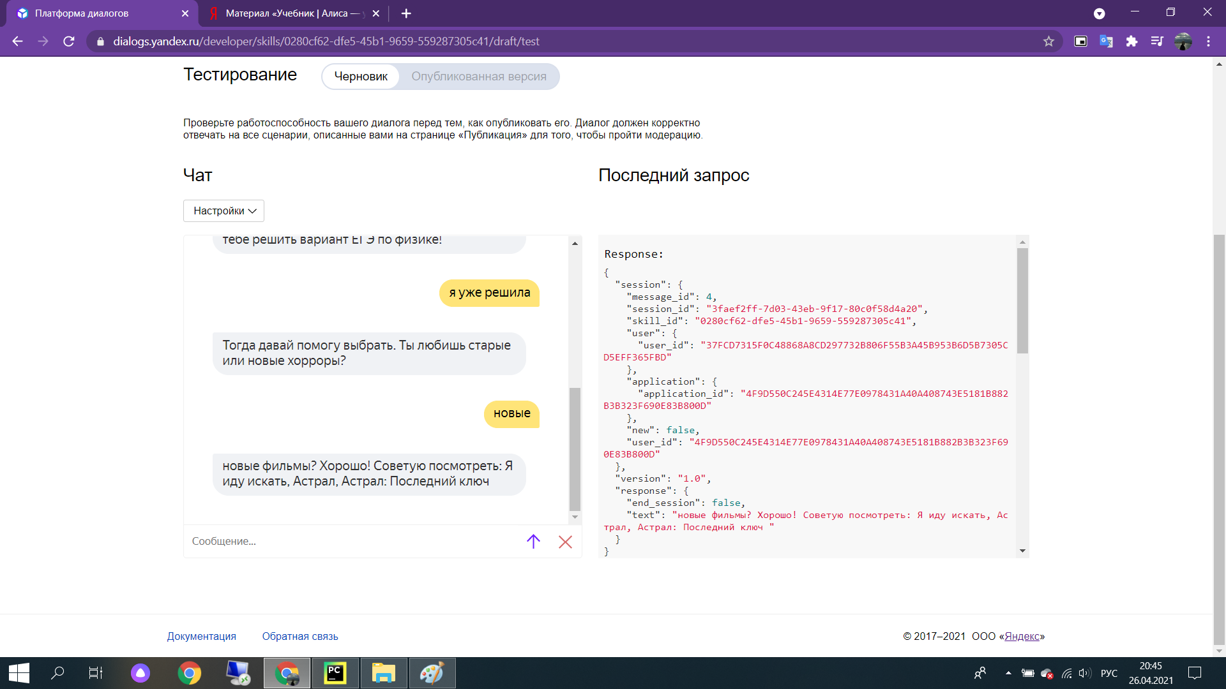

Slide 10
